Slide 1
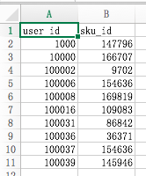
任务描述：
参赛者需要使用京东多个品类下商品的历史销售数据，构建算法模型，预测用户在未来5天内，对某个目标品类下商品的购买意向。对于训练集中出现的每一个用户，参赛者的模型需要预测该用户在未来5天内是否购买目标品类下的商品以及所购买商品的SKU_ID。评测算法将针对参赛者提交的预测结果，计算加权得分。

Slide 2
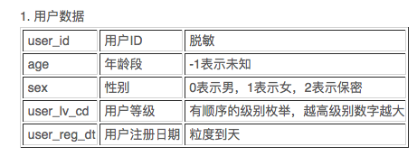
用户数据
Var1 <fctr> | Freq <dbl>
-1 | 12.356199815
15\xcb\xea\xd2\xd4\xcf\xc2 | 0.005790611
16-25\xcb\xea | 7.719850216
26-35\xcb\xea | 44.901366584
36-45\xcb\xea | 29.752161828
46-55\xcb\xea | 3.288102224
56\xcb\xea\xd2\xd4\xc9\xcf | 1.976528721
JData_User$age
年龄段、用户数概率密度分布

Slide 3
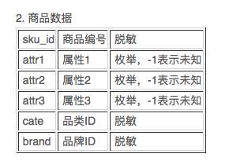

Slide 4
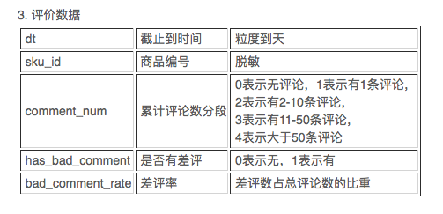
评价数据

Slide 5
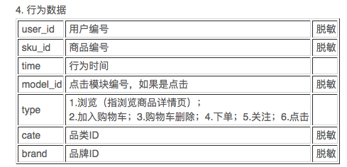
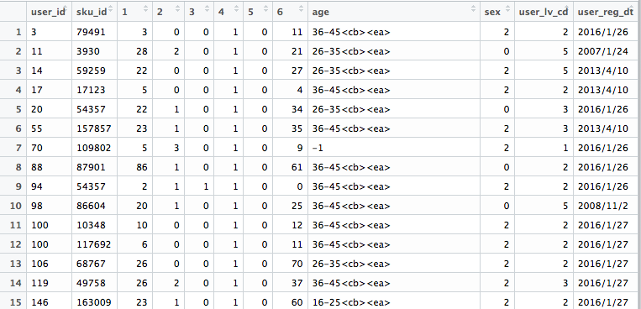
行为数据
将每个用户按照id、商品，将各个动作横向展开，看看真正订购了哪些产品。

Slide 6
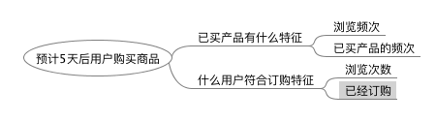
思路
预计5天后用户购买商品
从已买产品入手
购买的产品，浏览频次
用户已买产品的周期
已买产品的频次
从浏览产品入手
即将要买的产品

